Slide 1
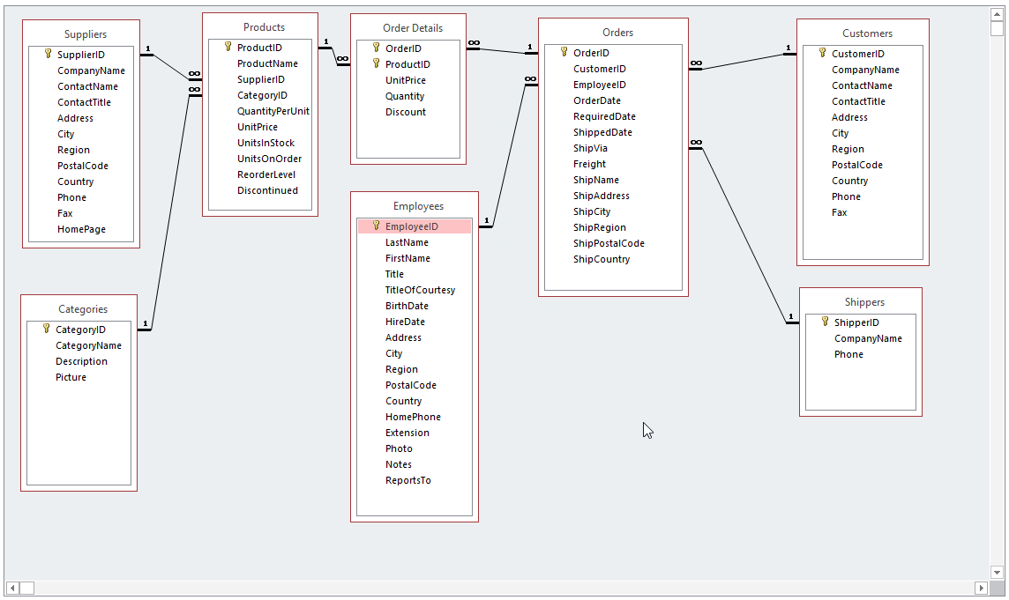
Modelo de datos NorthWind Dimensional

